Slide 1

Πρόγραμμα Μεταπτυχιακών Σπουδών:
«Επιστήμες της Αγωγής - Εξ Αποστάσεως Εκπαίδευση με την χρήση των ΤΠΕ (e-Learning)»
«Σχεδιασμός, υλοποίηση και αποτίμηση συμπληρωματικής σχολικής ΕξΑΕ για την εκμάθηση των μουσικών οργάνων της Συμφωνικής Ορχήστρας για μαθητές Ε’ & Στ' Δημοτικού»
Επιτροπή Κρίσης Δ.Ε
Χαράλαμπος Μουζάκης | Ευαγγελία Μανούσου | Καλλιόπη Τρούλη
Ρέθυμνο, 2020

Slide 2
1.Σκοπός
Η σύζευξη και η αλληλεπίδραση των ΤΠΕ και των δυνατοτήτων τους με τη συμπληρωματική σχολική εξαε, για την εκμάθηση των μουσικων οργάνων της Συμφωνικής Ορχήστρας
Η ανάπτυξη ενός χωρο-ευαίσθητου παιχνιδιού Actionbound και η διερεύνηση της εφαρμογής του σε μαθητές Ε’-ΣΤ’ Δημοτικού
Στόχος
Η δημιουργία ενός Ε.Υ. το οποίο σχεδιάστηκε και δημιουργήθηκε με βάση τις εκπαιδευτικές ανάγκες των μαθητών.

Slide 3



2.Συνεισφορά της διπλωματικής
ΣΤΗΝ ΕΚΠΑΙΔΕΥΣΗ
ΣΤΗΝ ΕΡΕΥΝΑ
ΣΤΗΝ ΤΟΠΙΚΗ ΚΟΙΝΩΝΙΑ
Ανάδειξη πλεονεκτημάτων της χρήσης της συμπληρωματικής ΕξΑΕ σε μαθητές της Ε’-ΣΤ’ τάξης
Εφαρμογή μεθοδολογικών εργαλείων για την αποτίμηση του διαδραστικού Ε.Υ
Η δημιουργία για πρώτη φορά διαδραστικού Ε.Υ με θέμα τα όργανα της Συμφωνικής Ορχήστρας μέσω της πλατφόρμας Chamilo.
Η ανάπτυξη χωρο-ευαίσθητου παιχνιδιού και η παρουσίαση των μουσικών οργάνων της Δημοτικής Φιλαρμονικής Ρεθύμνου

Slide 4
3. Ερευνητικά ερωτήματα (1/2)
01
Υπάρχει επιστημονική συνοχή και τεκμηρίωση του Ε.Υ ;
02
Το Ε.Υ. Συμβάλλει στην απλή και κατανοητή παρουσίαση του
γνωστικού αντικειμένου ;
03
Είναι το Ε.Υ. εύχρηστο ;
Το Ε.Υ. υποστηρίζει – καθοδηγεί τον εκπαιδεύομενο στη μελέτη του ;
04
Το Ε.Υ υποστηρίζει την αλληλέπίδραση με τον εκπαιδεύομενο στη μελέτη του ;
05

Slide 5
3. Ερευνητικά ερωτήματα (2/2)
06
Το Ε.Υ. παρέχει δυνατότητα Αναστοχασμού – Αυτοαξιολόγησης
στον εκπαιδευόμενο ;
07
Στο Ε.Υ. προσδιορίζονται με σαφήνεια ο Σκοπός και
τα Προσδοκώμενα Αποτελέσματα ;
08
Το Ε.Υ. έχει δημιουργηθεί σύμφωνα με τις αρχές της Πολυμεσικής Μάθησης ;
Ποιες είναι οι προτεινόμενες αλλαγές και τα δυνατά σημεία του Ε.Υ ;
09
Πως αξιολογείτε το παιχνίδι επαυξημένης πραγματικότητας (Actionbound) ;
10

Slide 6
4. Δομή
Συμπεράσματα / Προτάσεις
Σχεδιασμός Ε.Υ/
Ερευνητική διαδικασία
Αποτελέσματα
Θεωρητικό Πλαίσιο
Μεθολογία έρευνας

Slide 7
5.Θεωρητικό πλαίσιο (1/5)
Πολυπλοκότητα όρου
Φυσική απόσταση
Χρήση ΤΠΕ – αμφίδρομη επικοινωνία – ψηφιακή αλληλεπίδραση
Ανοιχτότητα – ευελιξία ,ατομική προσαρμοστικότητα
ΕξΑΕ
Πρακτικός σχεδιασμός
Πολυμορφικότητα –παιδαγωγικα κριτήρια
Αυτονομία του μαθητή
Ο εκπαιδευτής ως καθηγητής σύμβουλος
Υλικό ΕξΑΕ

Slide 8

Θεωρητικό πλαίσιο (2/5)
Σχολική εξ αποστάσεως εκπαίδευση
Προωθηση εξατομικευμενησ μαθησησ
Παρεχεται απο αποσταση
01
06
Μαθητεσ & ενηλικεσ
Χρηση πολυμορφικου υλικου
02
05
03
04
Παροχη ισων ευκαιριων
Αναπτυξη συνεργατικων περιβαλλοντων

Slide 9
Θεωρητικό πλαίσιο (3/5)
Σχολική εξ αποστάσεως εκπαίδευση
Μεικτή –Πολυμορφική-Συνδιαστική
Αυτοδύναμη
Συμπληρωματική
Πλήρως αναγνωρισμένα προγράμματα, ταυτόσημα με το συμβατικό σύστημα εκπαίδευσης με διαφορές στος είδος του Ε.Υ. και της επικοινωνίας.
Χρονική ανεξαρτησία
Χωρική ανεξαρτησία
Εποικοδομητικό περιεχόμενο
(Η φιλικότητα και η ευχρηστία της είναι τέτοια που μπορεί να εφαρμοστεί ακόμα και σε μαθητές νηπιακής ηλικίας ,Βέργου,Μουζάκης 2016).
Ένας συνδυασμός μεταξύ συμβατικών τρόπων μαθησης και εξ αποστάσεως διαδικτυακών μορφών εκπαίδευσης με στόχο την αλληλεπίδραση.
03
01
02
03
02

Slide 10
Θεωρητικό πλαίσιο (4/5)
1
2
3
Κινητή μάθηση
Παιχνιδιοποίηση
Επαυξημένη πραγματικότητα
Mobile Learning
Gamification
Δεν υπάρχουν περιορισμοί στο χώρο και το χρόνο.
Ασύρματες τεχνολογίες ,φορητές συσκευές και εφαρμογές που υποστηρίζουν τη μαθησιακή διαδικασία
Ο φυσικός κόσμος ενοποιείται με τον ψηφιακό σε πραγματικό χρόνο με τη χρήση της τεχνολογίας.
Η παιχνιδιοποίηση προτάθηκε ως η λύση για την εμπλοκή ανθρώπων σε ατομικές και κοινωνικές συμπεριφορές.
Bασικά χαρακτηριστικά:
Έχουν βύθιση
Είναι πανταχού παρόντα
Πολλαπλότητα χρήσης,(broll et al ,2008)
Τα παιχνίδια επαυξημένης πραγματικότητας δύναται να είναι ατομικά ή ομαδικά ενισχύοντας τη συνεργασία των εμπλεκομένων και τον υγιή ανταγωνισμό. (Stenros et al., 2011).

Slide 11
Θεωρητικό πλαίσιο (5/5)
Μουσικοπαιδαγωγικές προσεγγίσεις- Ενεργητική ακρόαση
J.J Rousseau :
Ο μαθητής πρέπει να έχει εμπειρία στα μουσικά ακούσματα, ενεργή συμμετοχή στη διαδικασία μάθησης με αποτέλεσμα τη μουσική Τέρψη (Σέργη 1993)
Μ. Montessori:
Μαθητοκεντρική παιδαγωγική προσέγγιση με στόχο την αυτομάθηση (Παπαζάρης1991)
J.Ward:
Είναι ευθύνη του εκπαιδευτικού να ενεργοποιεί και να αναπτύσσει τα μουσικά στοιχεία κάθε μαθητή (Σεργή 1993)
Ενεργητική μουσική ακρόαση
βοηθάει τους εκπαιδευόμενους να αναπτύξουν μουσικές δεξιότητες
να μάθουν να αναγνωρίζουν
να αποκωδικοποιούν
να αναπαριστούν και να αναλύουν τις μουσικές έννοιες (Ι.Ε.Π 2014)

Slide 12
6. Μεθοδολογία της έρευνας
Διαδικασία σχεδιασμού –δημιουργίας Ε.Υ
Προφίλ Δείγματος
5 μαθητές
10 εκπαιδευτικούς μούσικής
1 ειδικός εκπαιδευτικος
Διερεύνηση
Σχεδιασμός
Ανάπτυξη
αξιόλογηση
Διαδικασία αξιολόγησης του Ε.Υ.
Μέθοδος Ανάλυσης
Εργαλείο συλλογής
Ανάλυση περιεχομένου
(Atlas με μονάδα ανάλυσης την πρόταση κύρια-δευτερεύουσα)
Ερωτηματολόγιο αποτίμησης του Ε.Υ.
Ποιοτική ερευνητική μέθοδος ανοικτού τύπου
Χρονική περίοδος
Ιούνιος 2020

Slide 13
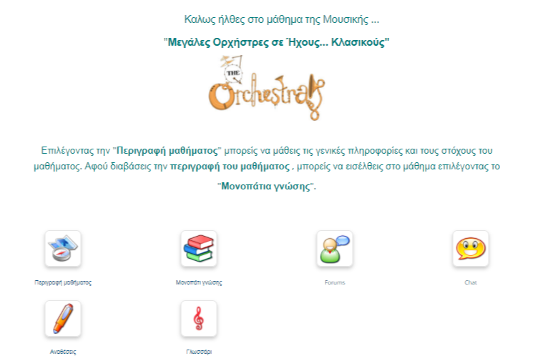
7. Παραγόμενο εκπαιδευτικό υλικό (1/7 )
Σκοπός:
Είσοδος στο μάθημα:
Να φέρει σε επαφή τους μαθητές με τα μουσικά όργανα της Συμφωνικής Ορχήστρας σύμφωνα με την κατηγοριοποίηση του μαέστρου Benjamin Britten.

Slide 14
Παραγόμενο εκπαιδευτικό υλικό –Περιεχόμενα (2/7)
Εισαγωγή- Η Συμφωνική Ορχήστρα
Παρουσίαση του Ε.Υ. από τον διάσημο συνθέτη-μαέστρο “Benjamin Britten”
01
Οι οικογένειες των μουσικών οργάνων
04
Η οικογένεια των χάλκινων πνευστών
02
Η οικογένεια των εγχόρδων
05
Η οικογένεια των κρουστών
03
Έλεγξε τις γνώσεις σου
Ασκήσεις αυτοαξιολόγησης-
Actionbound)
06
Η οικογένεια των ξύλινων πνευστών

Slide 15
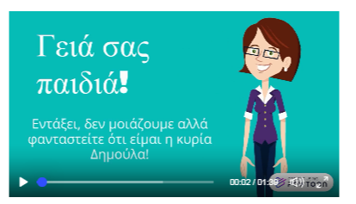
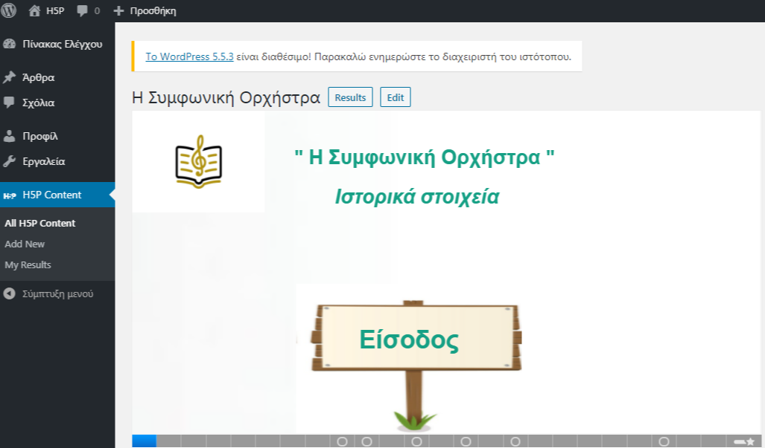
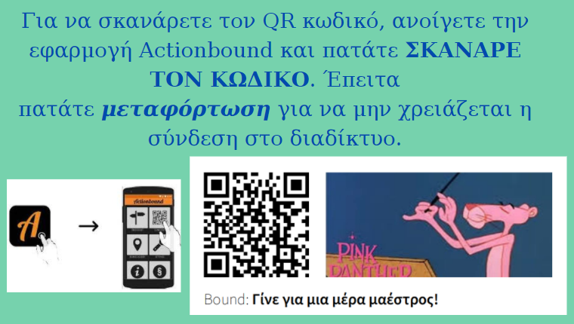
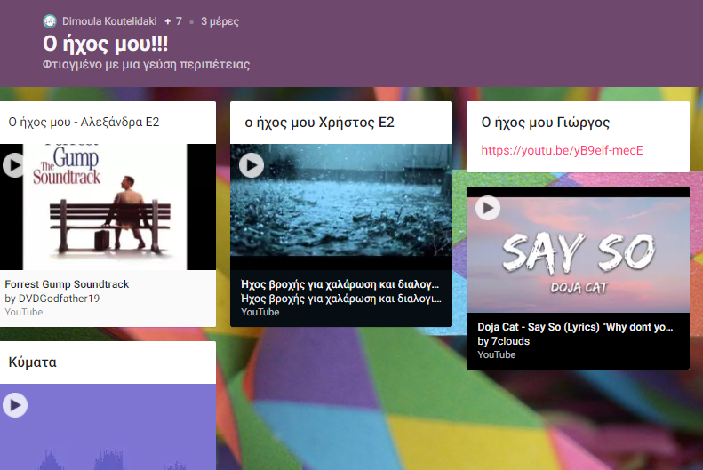
Παραγόμενο εκπαιδευτικό υλικό- Τεχνολογικό πλαίσιο (3/7 )
Εργαλείο H5P
Πλατφόρμα Chamilo
Λογισμικό Powtoon
Λογισμικό Canva
Padlet

Slide 16
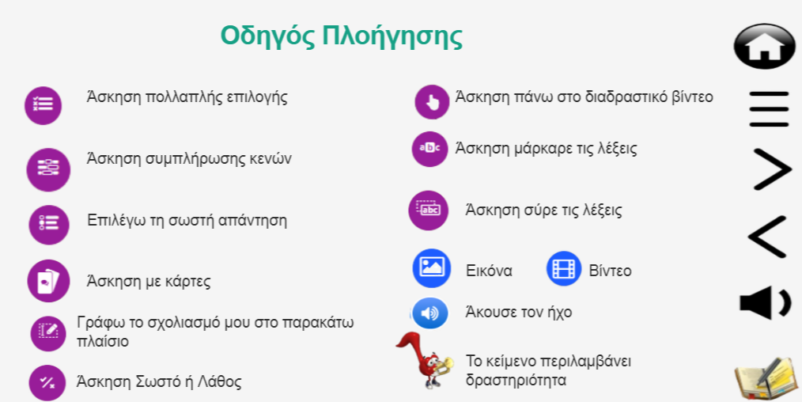
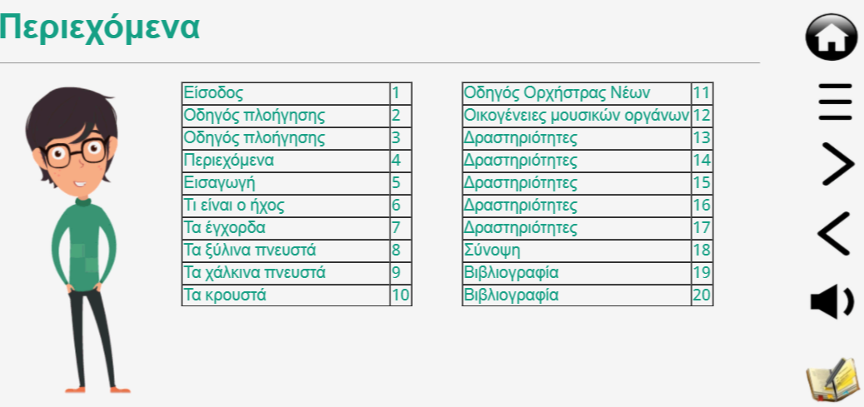
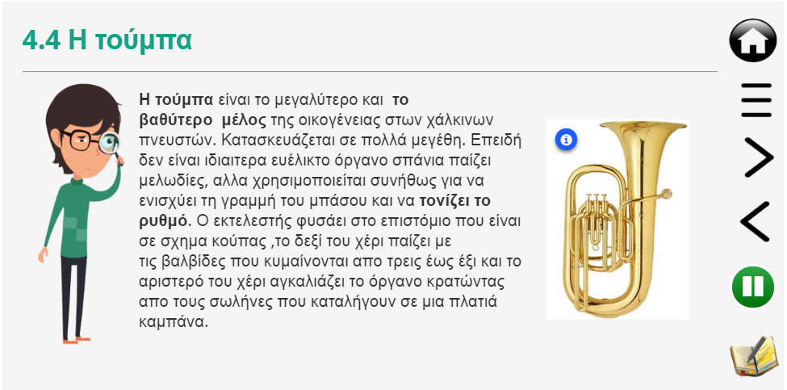
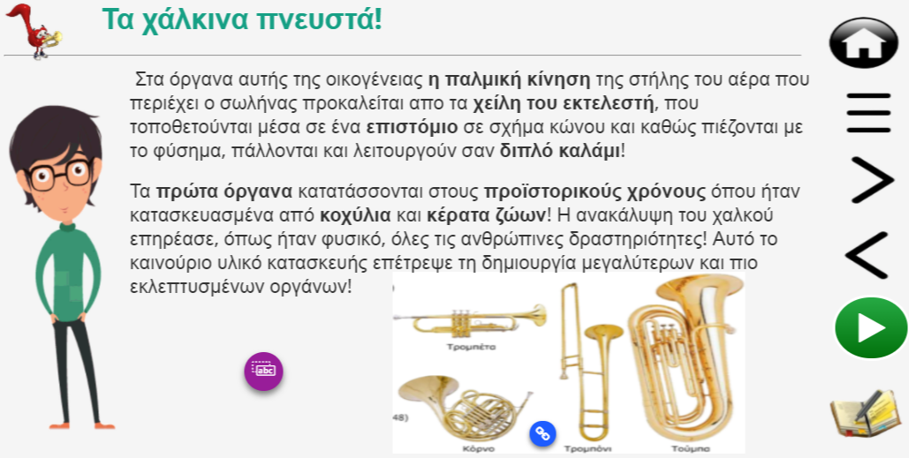
Παραγόμενο εκπαιδευτικό υλικό –Παραδείγματα (4/7)

Slide 17
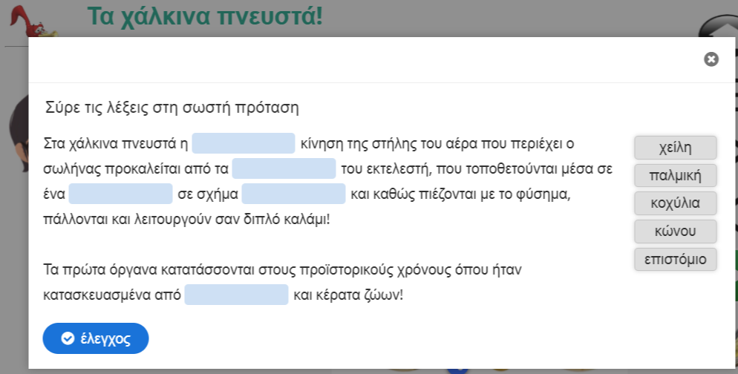
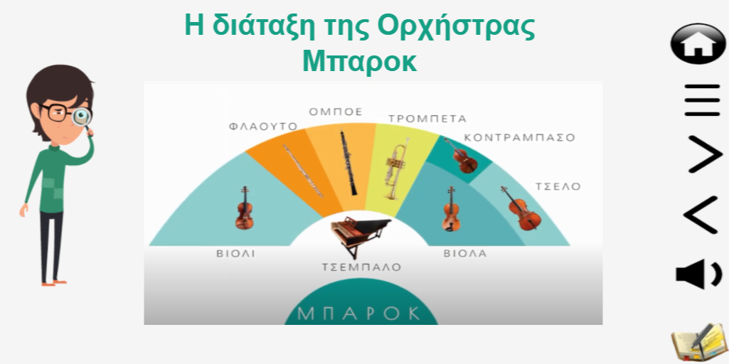
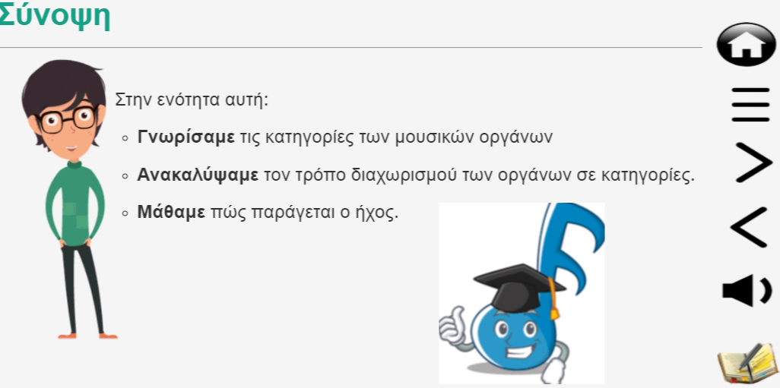

Πλοήγηση
Σύνδεση με Chamilo
Κωδικός: «ΜΟΥΣΙΚΗ»
Παραγόμενο εκπαιδευτικό υλικό –Παραδείγματα (5/7)

Slide 18
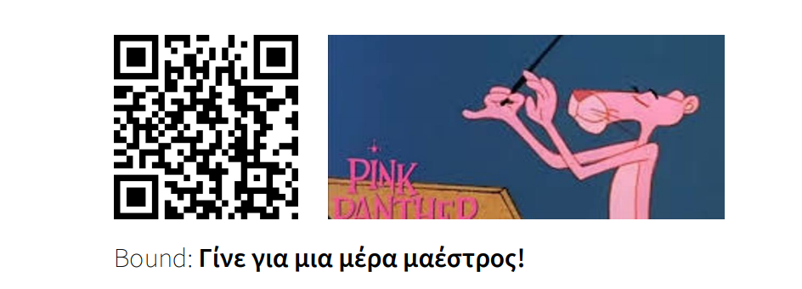
Παραγόμενο εκπαιδευτικό υλικό- ACTIONBOUND (6/7 )
Σκοπός του παιχνιδιού ήταν:
O μαθητής αφού εντοπίσει όλα τα σημεία ενδιαφέροντος, να φθάσει στο σημείο ανακάλυψης της «μπαγκέτας» και στη συνέχεια να διευθύνει μία ζωντανή ορχήστρα.
Δημιουργήθηκαν 24 σταθμοί στη Δημοτική Φιλαρμονική Ρεθύμνου και η διάρκειά του ήταν περίπου στα 40΄.
Στόχος της δημιουργίας του παιχνιδιού ήταν
να ανακαλύψουν τα όργανα που μελέτησαν στο Ε.Υ .
Να αξιοποιήσουν τις κινητές συσκευές μέσω της διερεύνησης της γνώσης
Να εξοικειωθούν με την εκπαιδευτική αξιοποίηση των εφαρμογών Ε.Π. σε αυθεντικά περιβάλλοντα μάθησης.
Κώδικας εισόδου στο παιχνίδι

Slide 19
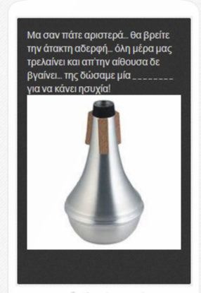
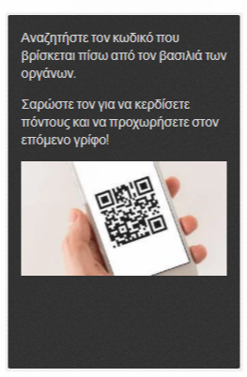
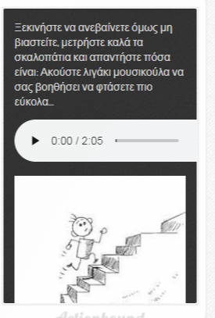
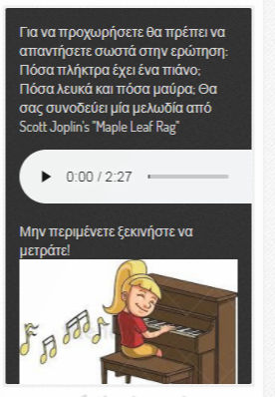
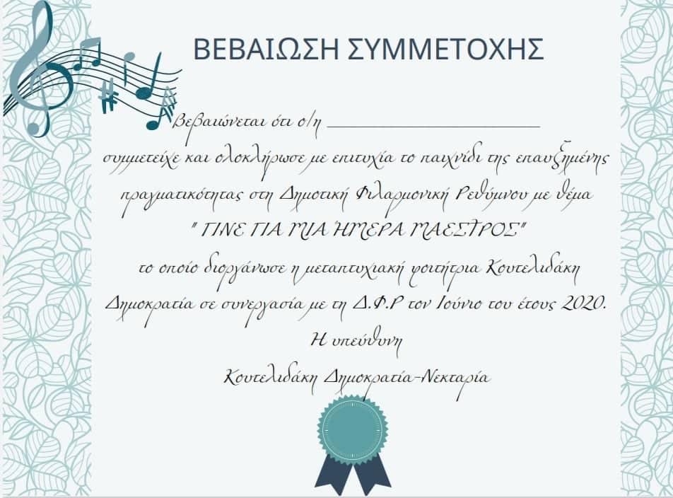
Παραγόμενο εκπαιδευτικό υλικό- ACTIONBOUND (7/7 )
Ενδεικτικοί γρίφοι:

Slide 20
7α. Βασικές παιδαγωγικές αρχές σχεδιασμού Ε.Υ
Αναστασιάδης & Σπαντιδάκης (2013), Αναστασιάδης & Ραλλιάς (2015)
Αρχές προσαρμοστικότητας
Αρχές συνοχής/λιτότητας
Αρχή συνάφειας
Παρουσίαση με συνδιασμό οπτικής φόρμας (κινούμενα σχέδια και ακουστικής φόρμας)
Περιλαμβάνονται μόνο οι απαραίτητες πληροφορίες χωρίς περιττά κείμενα,εικόνες και ήχους
Βασίζεται στην ταυτόχρονη χωροχρονική παρουσίαση των κοινών πληροφοριών γίνεται,δηλαδή,παράθεση όλων των πληροφοριών μαζί (φωτογραφίες,κείμενο)
Πολυμεσική αρχή
Αρχές πλεονασμού
Αρχή σηματοδότησης
Αρχή κατάτμησης
Παρουσίαση πληροφοριών ταυτόχρονα με λέξεις ,εικόνες
και βίντεο
Υπάρχουν οι κατάλληλες νύξεις για να καθοδηγούν το μαθητή να επεξεργάζεται αποτελεσματικά τις πληροφορίες
Σχεδιάστηκε χωρίς περιττές ,σύνθετες και πολύπλοκες πληροφορίες
Σύντομη παρουσίαση πληροφοριών

Slide 21



7β. Βασικές παιδαγωγικές αρχές σχεδιασμού Ε.Υ
Η Τυπολογία West -Λιοναράκη
ΔΕΣΜΗ
ΔΕΣΜΗ
ΔΕΣΜΗ
1^{η}
2^{η}
3^{η}
ΚΕΙΜΕΝΟ
ΠΡΟΚΕΙΜΕΝΑ
ΜΕΤΑΚΕΙΜΕΝΑ
ΔΙΑΚΕΙΜΕΝΑ
ΕΠΙΚΕΙΜΕΝΑ
ΠΑΡΑΚΕΙΜΕΝΑ
ΠΕΡΙΚΕΙΜΕΝΑ
ΠΟΛΥΚΕΙΜΕΝΑ
ΠΟΛΥΑΝΤΙΚΕΙΜΕΝΑ

Slide 22

7γ. Εγκυρότητα και Αξιοπιστία – «Τριγωνοποίηση»
5 Μαθητές
10 Εκπαιδευτικοί
Μουσικής
«Την εγκυρότητα των δεδομένων ενίσχυσε η μέθοδος του «τριγωνισμού», δηλαδή η τριπλή διασταύρωση των στοιχείων με την άντληση δεδομένων από τρεις διαφορετικές πηγές.»
(Κατσαρού & Τσάφος, 2003).
1 Ειδικός Εκπαιδευτικός
στο σχεδιασμό ΕξΑ Ε.Υ.

Slide 23

8. Αποτελέσματα - Κύρια ευρήματα της έρευνας 1/10
1^{ο} Ερευνητικό Ερώτημα :
Υπάρχει επιστημονική συνοχή / τεκμηρίωση του Ε.Y ;
Οι εκπαιδευτικοί στο σύνολο τους συμφωνούν ότι η συνοχή και τεκμηρίωση του Ε.Υ. πληρούν όλες τις προδιαγραφές της έρευνας
Ερμηνεύει και αναλύει με σαφήνεια τις περιεχόμενες πληροφορίες
Γίνεται αναφορά σε διαφορετικές πηγές πληροφοριών και παρέχει στον εκπαιδευόμενο τη δυνατότητα για περαιτέρω μελέτη.
«Έχει χρησιμοποιηθεί πλούτος πηγών» Ε01
«Σε όλες τις ενότητες γίνεται παρουσίαση πληροφοριών »
Μ01

Slide 24
Αποτελέσματα - Κύρια ευρήματα της έρευνας 2/10
^{2ο} Ερευνητικό Ερώτημα :
Το Ε.Y συμβάλλει στην απλή κατανοητή παρουσίαση του Γνωστικού Αντικειμένου ;
Όλοι συμφωνούν ότι το εκπαιδευτικό υλικό συμβάλει στην απλή και κατανοητή παρουσίαση του γνωστικού αντικειμένου .Μεγαλύτερη έμφαση δίνεται στο ύφος της γραφής για την αμεσότητα του , διευκολύνοντας τον αναγνώστη .
Ο Ειδικός εκπαιδευτικός αναφέρει ότι χρησιμοποιείται η καθομιλουμένη σε ικανοποιητικό βαθμό ενώ σε άγνωστες λέξεις ο μαθητής παραπέμπεται στο γλωσσάρι.
«Στο Ε.Υ. Χρησιμοποιείται η καθομιλουμένη γλώσσα επιτυγχάνοντας την κατανόηση και την επιτυχημένη αλληλεπίδραση μεταξύ ΕΥ-μαθητή.Η ορολογία είναι κατανοητή,αναδεικνύει λέξεις-κλειδιά » -Ε06
«Ναι! Ήταν αρκετά ευχάριστη και διασκεδαστική η παρουσίαση του Ε.Υ» - Μ01

Slide 25
Αποτελέσματα - Κύρια ευρήματα της έρευνας 3/10
3^{Ο} Ερευνητικό Ερώτημα :
Είναι το Ε.Y. εύχρηστο ;
Οι αναφορές των ερωτηθέντων καταδεικνύουν ότι το περιβάλλον ήταν ευχρηστο και καθοδηγητικό στη μάθηση
Οι υπερσυνδέσμοι του Ε.Υ. οδηγούν στο αναμενόμενο περιεχόμενο εμπλουτίζοντας κάθε θεματική ενότητα
Οι μαθητές συμφωνούν στην εύκολη πλοήγηση μιας και τους βοήθησε το μονοπάτι γνώσης
«« Κάθε εικονίδιο εξηγείται στην αρχή κάθε παρουσίασης»-Ε.09
« Ήταν εύκολη η πλοήγηση! Μας βοήθησε πολύ το μονοπάτι γνώσης » Μ01

Slide 26
Αποτελέσματα - Κύρια ευρήματα της έρευνας 4/10
4^{Ο} Ερευνητικό Ερώτημα :
Το Ε.Υ. Υποστηρίζει - καθοδηγεί τον εκπαιδευόμενο στη μελέτη του ;
Οι συμμετέχοντες ήταν θετικοί στις απαντήσεις τους. Αναγνωρίζουν ότι το Ε.Υ. υποστηρίζει το μαθητή να δώσει έμφαση σε συγκεκριμένα σημεία,
Χρήσιμες οι σημάνσεις που εμπεριέχονται .
Οι μαθητές έχουν θετική άποψη για την υποστήριξη από το Ε.Υ. μέσω πολλών δραστηριοτήτων και ήχων.
« Τα πιο έντονα χρώματα και τα σύμβολα κατευθύνουν το μαθητή ,ώστε να δώσει έμφαση σε ορισμένα στοιχεία » -Ε01
« Ναι ,με βοήθησε επειδή είχε πολλές δραστηριότητες .» -Μ03

Slide 27
Αποτελέσματα - Κύρια ευρήματα της έρευνας 5/10
5^{Ο} Ερευνητικό Ερώτημα :
Το Ε.Υ. υποστηρίζει την αλληλεπίδραση με τον εκπαιδευόμενο στη μελέτη του ;
Ιδιαίτερα θετικές οι απόψεις των εκπαιδευτικών .Ικανοποιημένοι με το γεγονός ότι οι μαθητές μπορούσαν να διατυπώσουν ερωτήσεις και να ανταλλάξουν απόψεις μέσω Padlet και Forum
Ο Ειδικός Εκπαιδευτικός ήταν εξίσου θετικός συμπληρώνοντας ότι το παιχνίδι επαυξημένης πραγματικότητας ήταν ένα μέσο για να αισθανθούν μέλη μιας κοινωνικής ομάδας με κοινό στόχο .
« Το Ε.Υ επιτρέπει στους εκπαιδευτικούς να εμπλακούν συναισθηματικά αναζητώντας τους αγαπημένους τους ήχους ,οπότε καλεί τους μαθητές να απαντήσουν με βάση τα ενδιαφέροντα τους» -Ε.Ε
« Στο φόρουμ παραθέτουν δικές τους απόψεις σε σχέση με τα μουσικά όργανα που γνωρίζουν. Η συνοδεία μουσικής ενισχύει την ενθάρρυνση του μαθητή για την ολοκλήρωση του » -Ε03

Slide 28
Αποτελέσματα - Κύρια ευρήματα της έρευνας 6/10
6^{Ο} Ερευνητικό Ερώτημα :
Το Ε.Υ. παρέχει δυνατότητα Αναστοχασμού-Αυτοαξιολόγησης
στον εκπαιδευόμενο ;
Στα θετικά του Ε.Υ. συγκαταλεχθηκε ακόμα η δυνατότητα Αναστοχασμού και Αυτοαξιολόγησης Όλοι απάντησαν θετικά στις δραστηριότητες για την ενθάρρυνση της αξιολόγησης του εκπαιδευόμενου όπως η ενότητα αυτοαξιολόγησης του Chamilo «Έλεγξε τις γνώσεις σου» η οποία συμπεριλαμβάνει και το παιχνίδι επαυξημένης πραγματικότητας.
Εμπεριέχει δραστηριότητες όπου ενθαρρύνουν τον εκπαιδευόμενο να συσχετίσει νέα δεδομένα με τη δική του πραγματικότητα μέσω της σύγκρισης των ορχηστρών στην εισαγωγική ενότητα .
« Εμένα μου άρεσε το κυνήγι της μουσικής μπαγkέτας στη Φιλαρμονική » -Μ04
« Ειδικός Εκπαιδευτικός - Ο εκπαιδευόμενος συσχετίζει τη διάταξη της ορχήστρας»

Slide 29
Αποτελέσματα - Κύρια ευρήματα της έρευνας 7/10
7^{Ο} Ερευνητικό Ερώτημα :
Στο Ε.Υ.προσδιορίζονται με σαφήνεια ο σκοπός και
τα προσδωκόμενα Αποτελέσματα ;
Όλοι οι συμμετέχοντες απάντησαν ότι στο Ε.Υ. διατυπώνεται ο σκοπός και τα προσδοκώμενα αποτελέσματα ,τα οποία παρακινούν θετικά τον εκπαιδευόμενο σε επίπεδο γνώσεων ,στάσεων,δεξιοτήτων, να εμπλουτίσει τις γνώσεις του και να συμμετέχει ενεργά.
« Τα προσδωκόμενα αποτελέσματα παρακινούν τον εκπαιδευόμενο σε επίπεδο δεξιοτήτων ,οπότε γνωρίζει από την αρχή κάθε ενότητας τι δεξιότητες θα αποκτήσει» -Ε.Ε
« Απόλυτα ,γιατί με βοήθησε να ξεναγηθώ στις ενότητες ξέροντας τι να περιμένω » - Μ01

Slide 30
Αποτελέσματα - Κύρια ευρήματα της έρευνας 8/10
8^{ο} Ερευνητικό Ερώτημα :
Το Ε.Υ. έχει δημιουργηθεί σύμφωνα με τις αρχές
της πολυμεσικής μάθησης ;
Μόνο θετικές απαντήσεις υπήρξαν σχετικά με την ενσωμάτωση πολλών και διαφορετικών μέσων παρουσίασης (εικόνα ,κινούμενη εικόνα, ηχητικές πληροφορίες) καθότι συνδυάζονται αρμονικά και διευκολύνουν στη μάθηση.
Το Avatar ,μαέστρος Benjamin Britten ,μόνο θετικές απόψεις λαμβάνει διότι οι μαθητές ολοκληρώνοντας την μελέτη, θυμούνται και το όνομα του .
« Σημαντικές πληροφορίες του υλικού ,όπως π.χ. οι ήχοι των μουσικών οργάνων παρουσιάζονται και ηχητικά » -Ε01
« Το Ε.Υ. είναι γεμάτο μουσική .Αυτό είναι το ιδιαίτερο στοιχείο για το γνωστικό αντικείμενο » -Ε03

Slide 31
Αποτελέσματα - Κύρια ευρήματα της έρευνας 9/10
9^{ο} Ερευνητικό Ερώτημα :
Προτεινόμενες αλλαγές και τα δυνατά σημεία του Ε.Υ.
Δυνατά Σημεία του Ε.Υ
Οι διαδραστικές δραστηριότητες ,τα βίντεο που δημιουργήθηκαν με animation και το πλούσιο βιβλιογραφικο υλικό.
Το ελκυστικό περιεχόμενο ,η οργάνωση περιεχομένου με παιγνιώδη τρόπο,η ενεργή συμμετοχή του εκπαιδευόμενου στη μάθηση και ανατροφοδότηση ,τα γραφικά και η χρήση ηχητικών αποσπασμάτων στις ενότητες και τέλος το παιχνίδι στη Δημοτική Φιλαρμονική Ρεθύμνου.
Αλλαγές
• Κάποιες διαφάνειες να αντικατασταθούν με βίντεο ,
• Να προστεθεί ηχητική παρουσίαση και των πληροφοριών του γνωστικού αντικειμένου ,όχι μόνο των μουσικών οργάνων.
« Ενεργή συμμετοχή εκπαιδευόμενου στη μάθηση και στην ανατροφοδότηση » Ε06
« Μου άρεσε η τελευταία δραστηριότητα με τον κρυμμένο θησαυρό . Αυτή που έκανε τον μαέστρο κι αυτή με τα όργανα » -Μ01

Slide 32
Αποτελέσματα - Κύρια ευρήματα της έρευνας 10/10
10^{ο} Ερευνητικό Ερώτημα :
Πως αξιολογείται το παιχνίδι επαυξημένης πραγματικότητας
(Actionbound) στη Δ.Φ.Ρ ;
Όλοι οι συμμετέχοντες δήλωσαν θετικοί στο ότι :
Το παιχνίδι εντάσσεται στα παιχνίδια μεταγνωστικής αξιολόγησης
Ήταν μια καινοτόμα ιδέα με ευκολία στη μάθηση
Το παιχνίδι βοήθησε τον εκπαιδευόμενο να δει από κοντά τα μουσικά όργανα που είχε ήδη δει σε εικόνες και βίντεο στο Ε.Υ. και να γνωρίσει τη Δ.Φ.Ρ μέσω του παιχνιδιού.
Θα το συνδύαζαν με μία εκπαιδευτική εκδρομή ώστε οι μαθητές να ελέγξουν τις γνώσεις τους και βιωματικά να ανακαλύψουν τη Δ.Φ.Ρ
« Είναι ένας διασκεδαστικός τρόπος να έρθουν τα παιδιά σε επαφή με τη μουσική και να ανακαλύψουν ενδιαφέροντα αλλά και πιθανές κλίσεις του »-Ε09
« Καινοτόμα ιδέα με ευκολία στη μάθηση »-Ε03

Slide 33
9. Συμπεράσματα (1/2)
Ως προς:
Το περιεχόμενο του Ε.Υ το οποίο έχει επιστημονική συνοχή, είναι επαρκώς τεκμηριωμένο και συμβάλλει καθοριστικά στην απλή και κατανοητή παρουσίαση του γνωστικού αντικειμένου.
Την Ευχρηστία, την Αλληλεπίδραση και τα Πολυμέσα του Ε.Υ. καθώς κρίνεται εξαιρετικά εύκολη η πλοήγηση στο χειρισμό της, όπως και το μονοπάτι της γνώσης.
Το Ε.Υ. υποστηρίζει την αλληλεπίδραση με τον εκπαιδευόμενο μέσω δραστηριοτήτων οι οποίες ενθαρρύνουν τον εκπαιδευόμενο να διατυπώσει τις δικές του ερωτήσεις, να εκφράσει τις δικές του απόψεις και να εμπλακεί συναισθηματικά σύμφωνα με τα προσωπικά του ενδιαφέροντα.

Slide 34
9. Συμπεράσματα (2/2)
Ως προς:
Τις Αρχές τις ΕξΑΕ το Ε.Υ. υποστηρίζει και καθοδηγεί τον εκπαιδευόμενο στη μελέτη του προκειμένου να δώσει έμφαση σε συγκεκριμένα σημεία. Παρέχει δραστηριότητες οι οποίες ενθαρρύνουν την αυτοαξιολόγηση του εκπαιδευόμενου και την ανάπτυξη του Αναστοχασμού του. Διατυπώνεται ο σκοπός και προσδιορίζονται με σαφήνεια τα προσδοκώμενα αποτελέσματα από την εκάστοτε διδακτική ενότητα τα οποία παρακινούν τον εκπαιδευόμενο τόσο σε επίπεδο γνώσεων όσο και σε επίπεδο δεξιοτήτων και στάσεων.
Την αξιολόγηση του Actionbound όπου συμπεραίνεται ότι το παιχνίδι αυτό μπορεί να ενταχθεί στα παιχνίδια μεταγνωστικής αξιολόγησης. Προάγει τη γνώση μέσω της εξερεύνησης και είναι χρήσιμο ως εργαλείο μάθησης. Μέσω της αναζήτησης των γρίφων επιτυγχάνεται η ευκαιρία στη γνώση και η διαδικασία της μάθησης γίνεται ακόμα πιο ευχάριστη.

Slide 35

10.Περιορισμοί- Προτάσεις
Περιορισμοί:
Η πανδημία Covid-19 που εμφανίστηκε στην Ελλάδα , εμπόδισε την υλοποίηση της έρευνας στο δείγμα των μαθητών που είχε αρχικά σχεδιαστεί (38 μαθητές).
Προτάσεις:
Η παρούσα διπλωματική εργασία θα μπορούσε να αποτελέσει έναυσμα για τη δημιουργία συμπληρωματικού εκπαιδευτικού υλικού για το μάθημα της μουσικής στο σύνολο του εκπαιδευτικού υλικού της Πρωτοβάθμιας Εκπαίδευσης.
Το χωροευαίσθητο παιχνίδι στη Δημοτική Φιλαρμονική Ρεθύμνου θα μπορούσε να καθιερωθεί ως παιχνίδι γνωριμίας με τα μουσικά όργανα για τους νέους μαθητές της.
Η δημιουργία του παιχνιδιού Actionbound στα Μουσικά Σχολεία.

Slide 36
Σας ευχαριστώ για την προσοχή σας!

Slide 37
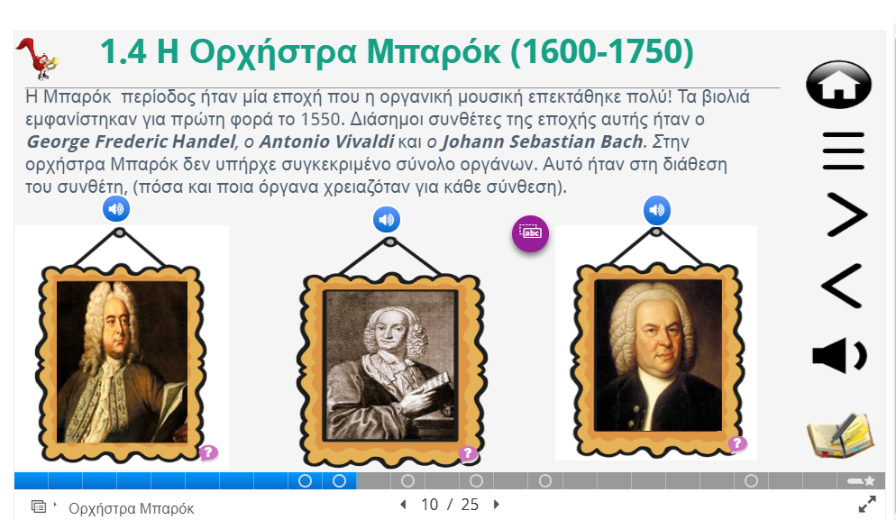
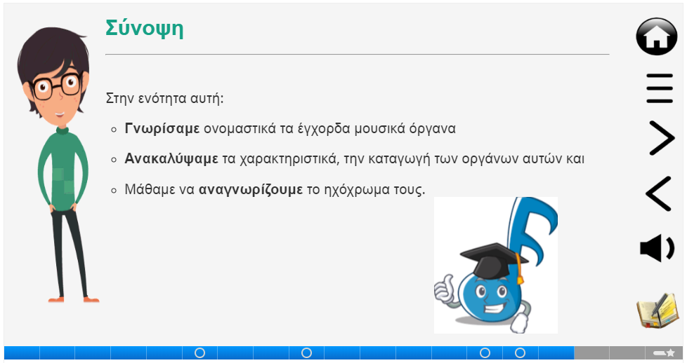
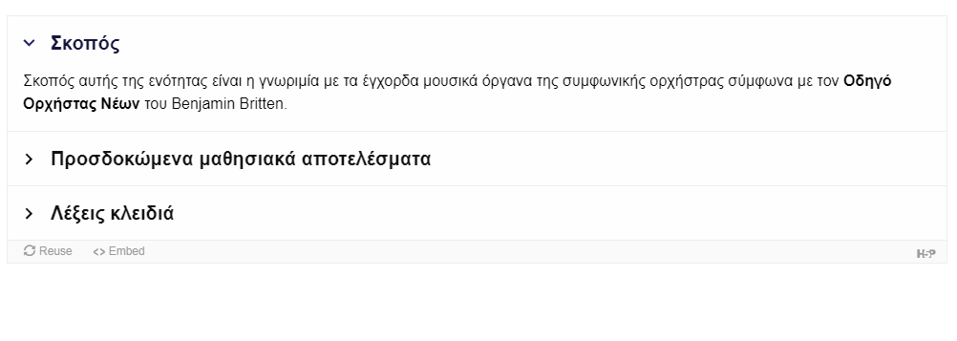
Τυπολογία West & Λιοναράκη 1^{η} δέσμη (παραδείγματα)
(Μετακείμενα)
(Κείμενο)
(Προκείμενα)

Slide 38
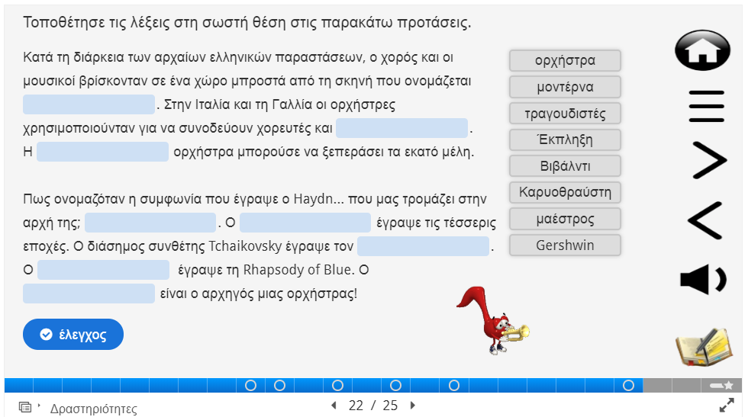
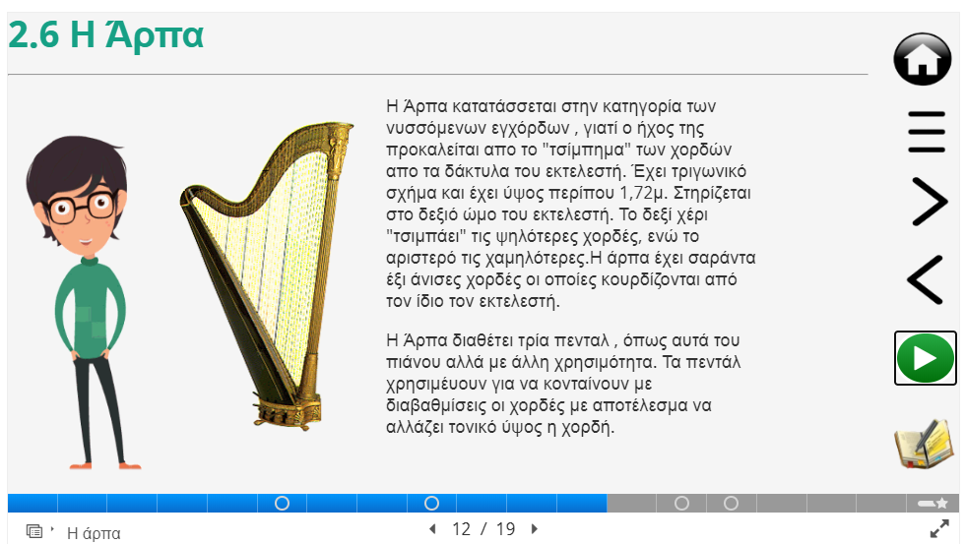
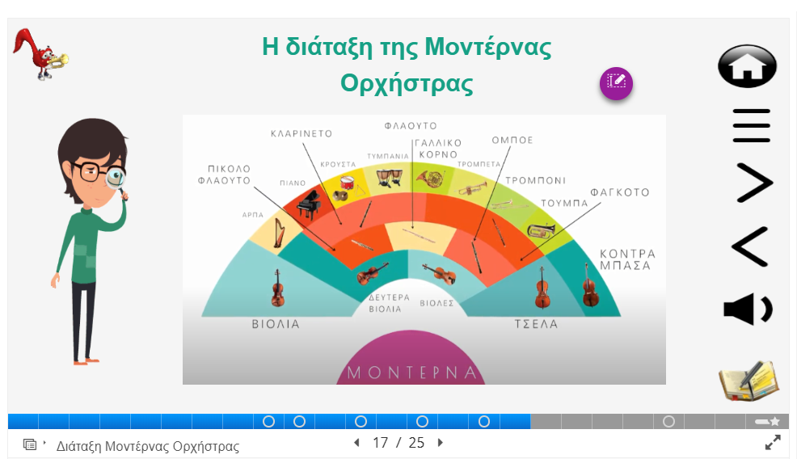
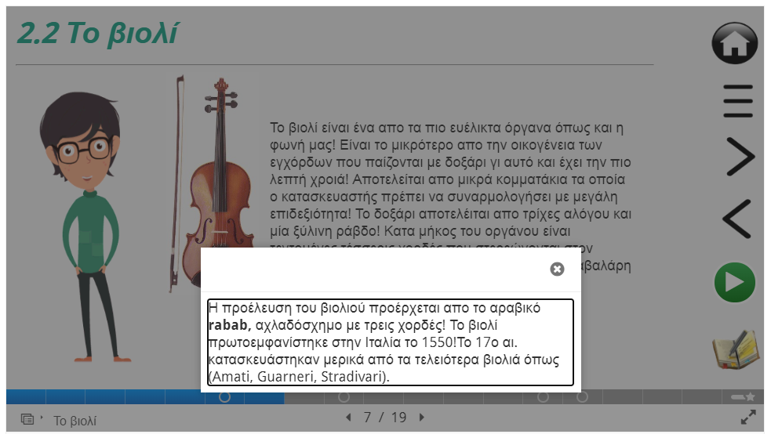
Τυπολογία West & Λιοναράκη 2^{η} δέσμη (παραδείγματα)
Διακείμενα
Επικείμενα
Παρακείμενα
Περικείμενα

Slide 39
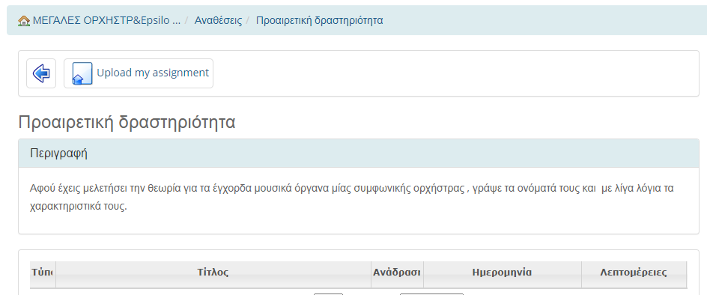
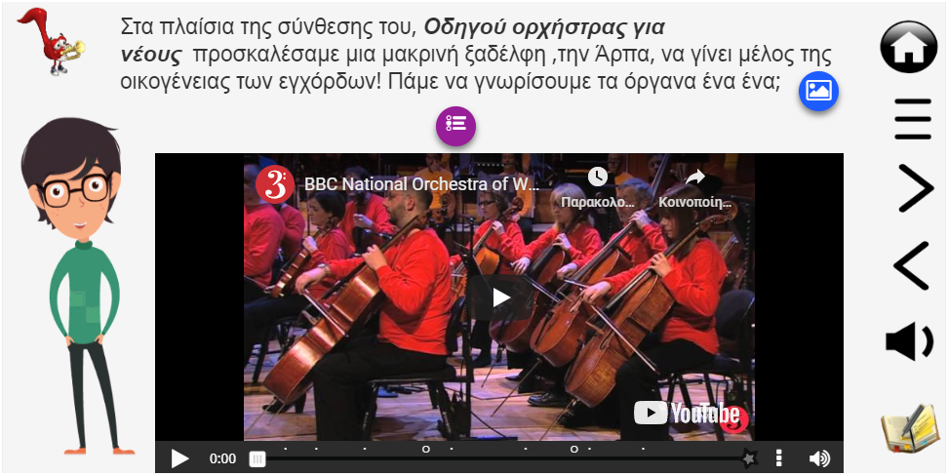
Τυπολογία West & Λιοναράκη 3^{η} δέσμη (παραδείγματα)
Πολυκείμενα
Πολυαντικείμενα

